Slide 1
量词 liàng cí
Measure Words

Slide 2
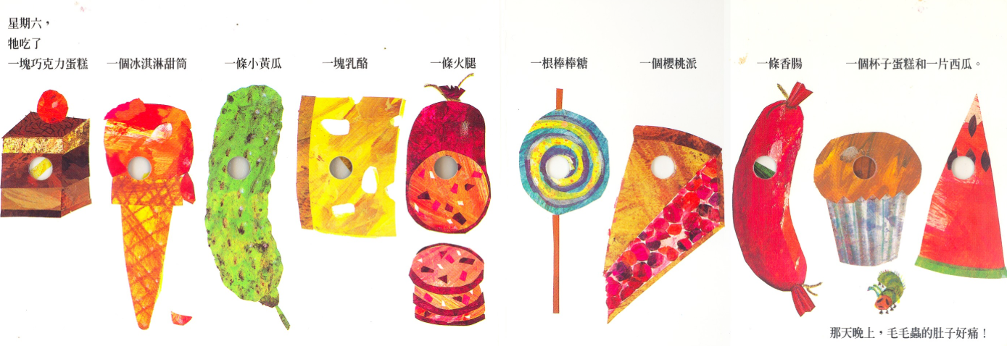
星期六，它吃了…
那天晚上，毛毛虫的肚子好痛！

Slide 3
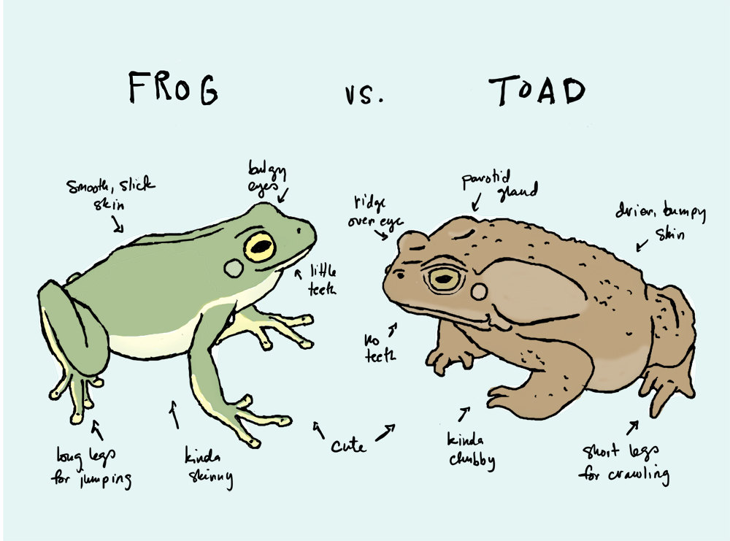
童谣 tóngyáo (Children’s songs)
counting Toads
One toad, one mouth
Two eyes, four legs
Ping ping pong pong, hop into the water
Toad doesn‘t drink water, a peaceful year (X2)

Slide 4
数哈蟆 shǔ Hámá 2 (counting Toads)
hámá zuǐ
一只蛤蟆 一张嘴
yǎnjīng tiáo tuǐ
两只眼睛 四条腿
pīng pāng tiào xià shuǐ a
乒乒乓乓 跳下水啊
hámá tài píng nián
蛤蟆不吃水 太平年 X2

Slide 5
几个朋友？ Jǐ ge péng Yǒu?
A: 两个朋友liǎng ge péng yǒu （two friends.)

Slide 6
两只老虎 Liǎng zhī lǎo Hǔ (Two tigers)

Slide 7
篇 piān The measure word for diary, article etc.
piān rì jì
一篇日记
a diary entry

Slide 8
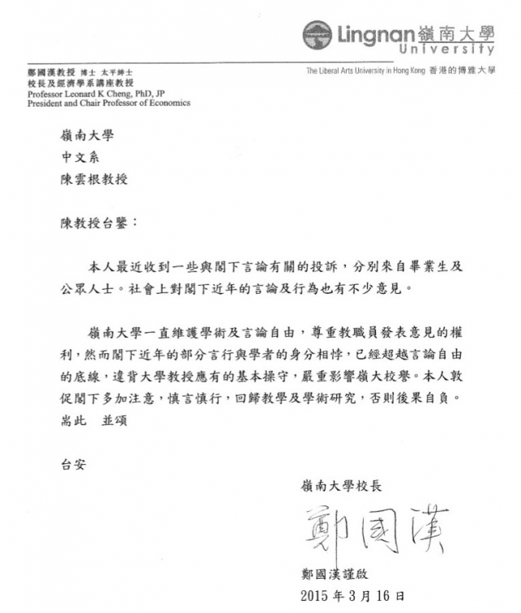
封 fēng The measure word for letters, envelopes etc.
fēng xìn
一封信
A letter
信封
xìnfēng

Slide 9
本 běn The measure word for books, magazines etc.
běn shū
一本书
a book

Slide 10
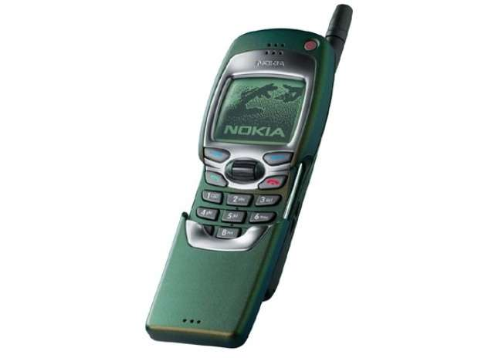
枝 zhī The measure word for long, thin, inflexible objects etc.
zhī
一枝笔
手机

Slide 11
张 zhāng The measure word for flat objects, paper, pictures, etc.
zhāng
一张纸

Slide 12
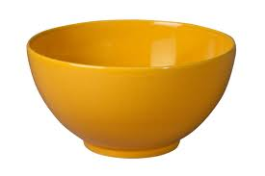
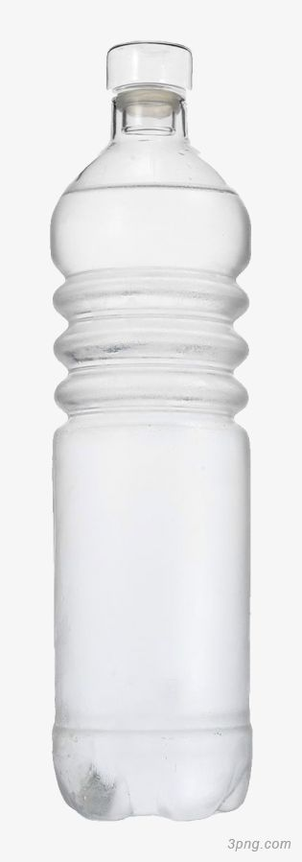
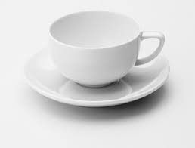
盘pán (plate) and 碗 wǎn (bowl) noun; measure word
杯
Bēi
瓶
píng
https://www.youtube.com/watch?v=ZAb6FBs3kcE

Slide 13
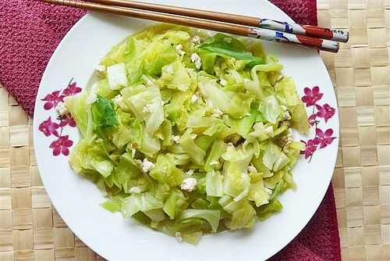
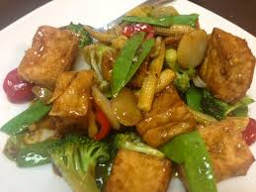
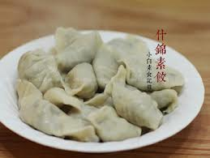
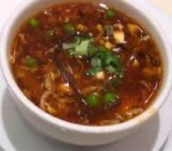
盘pán (plate) and 碗 wǎn (bowl)
一盘青菜
一盘饺子
一盘家常豆腐 jiā cháng dòufu
一碗酸辣汤

Slide 14
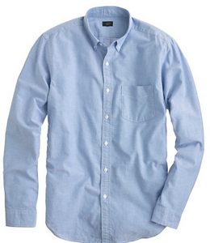
cheǹshān 衬衫 shirt
衣服 yīfú (clothes) noun
yí jiàn 一件 one

Slide 15
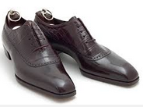
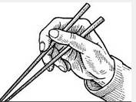
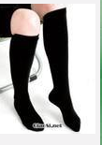
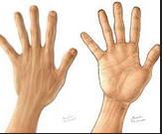
一双 yì shuāng (a pair ) 鞋子xié zi
xié zi
鞋子
kuài zi
筷子
shǒu
手
wà zi
袜子

Slide 16
两本bě n 书shū

Slide 17
两条tiáo 裤子kùzi

Slide 18
两枝zhī 笔bǐ

Slide 19
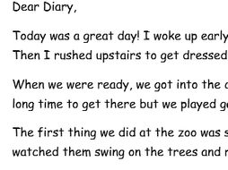
两篇piān 日记 rì jì

Slide 20
两封fēng 信xìn

Slide 21
两张 zhāng 纸zhǐ

Slide 22
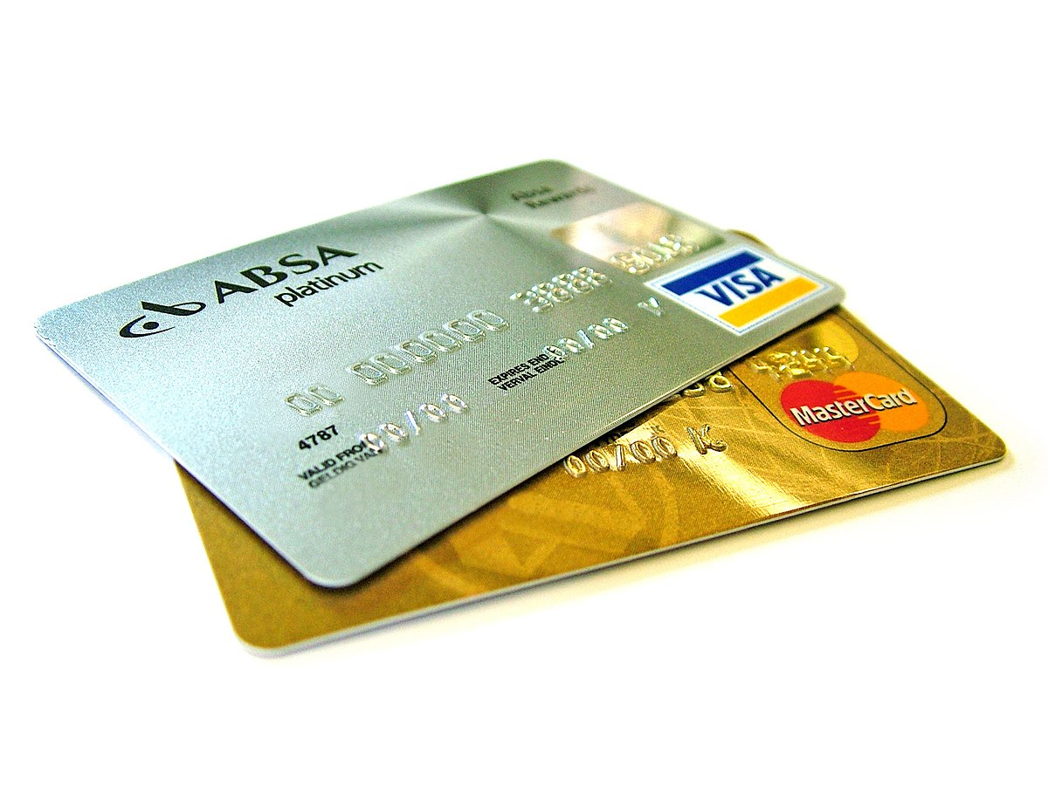
两张 zhāng 信用卡xìn yòng kǎ

Slide 23
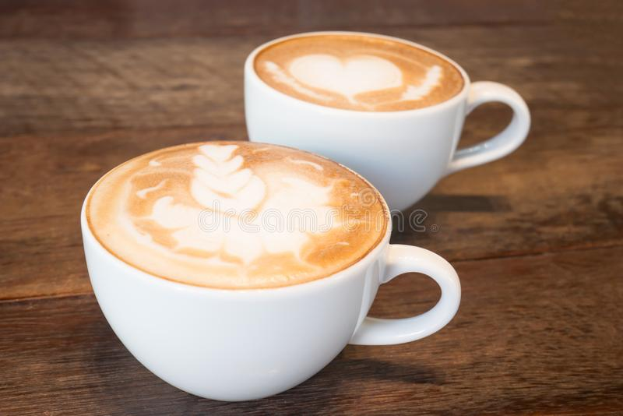
两杯bēi 咖啡kā fēi

Slide 24
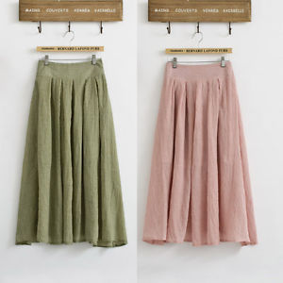
两条tiáo 裙子qún zi

Slide 25
两个ge 朋友péngyǒu

Slide 26
两杯bēi 果汁guǒ zhī/柳橙汁Liǔ chéng zhī

Slide 27
两块 kuài 蛋糕dàn gāo

Slide 28
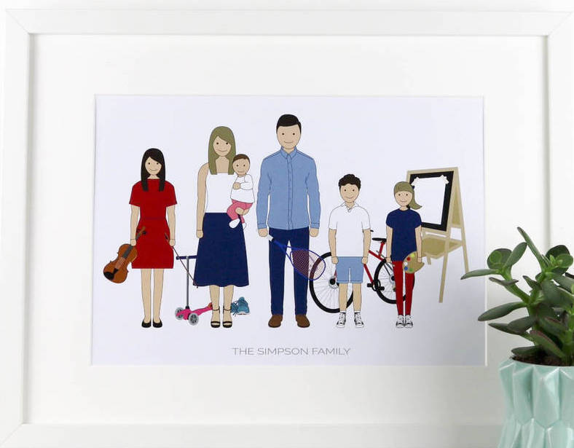
两张 zhāng 照片zhào piàn

Slide 29
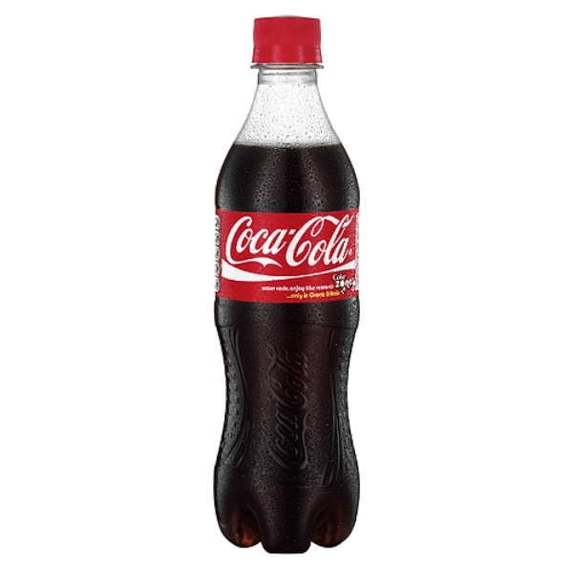
两瓶píng 可乐kě le

Slide 30
两个ge 篮球qíu

Slide 31
两位wèi 老师lǎoshī

Slide 32
两只zhī 老虎 lǎohǔ

Slide 33
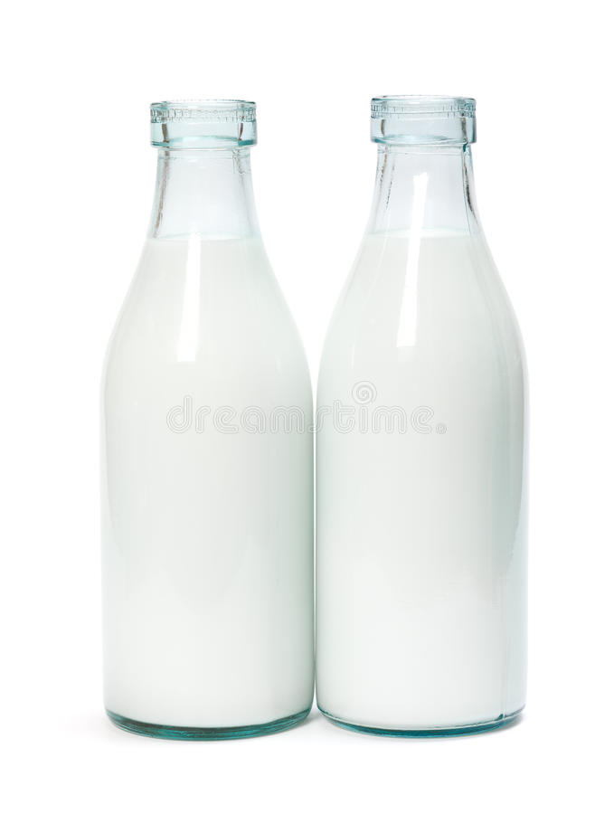
两瓶píng 牛奶níu nǎi

Slide 34
两盘pán 青菜qīngcài

Slide 35
两件jiàn 衬衫cheǹshān

Slide 36
两盘pán 饺子jiǎozi/水饺jiǎo

Slide 37
两支zhī 手机shǒu jī

Slide 38
两件jiàn 外套wài tào/大衣dàyī

Slide 39
两碗 wǎn 酸辣汤suān là tāng

Slide 40
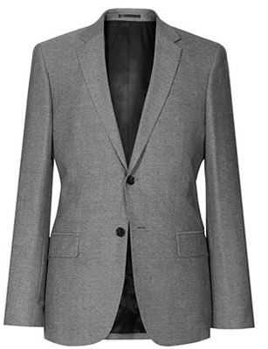
两件jiàn 西装xī zhuāng

Slide 41
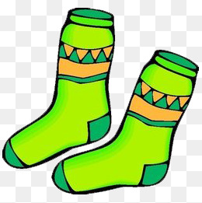
两双shuāng 袜子wà zi

Slide 42
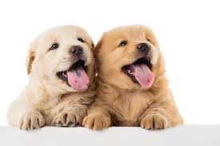
两只zhī 狗gǒu

Slide 43
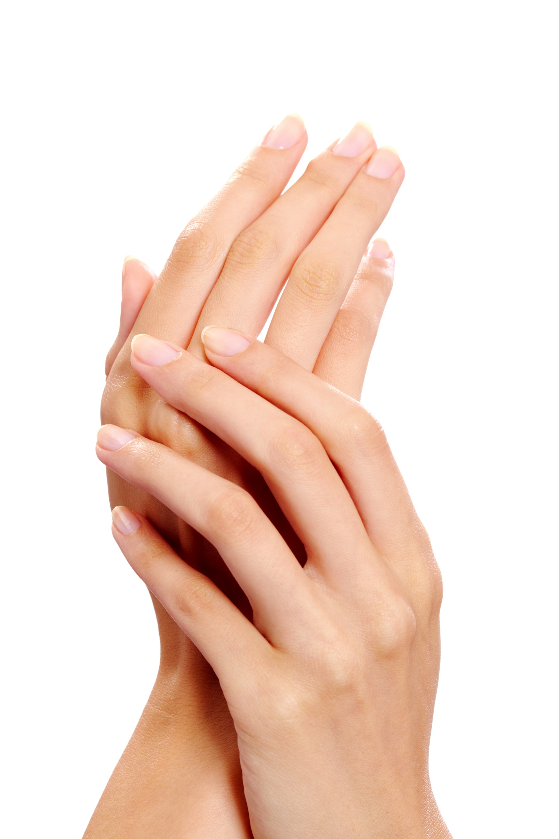
两双shuāng 手shǒu

Slide 44
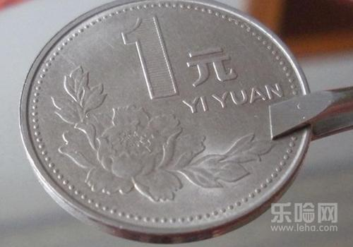
两块 kuài 钱qián

Slide 45
两双shuāng 鞋子xié zi

Slide 46
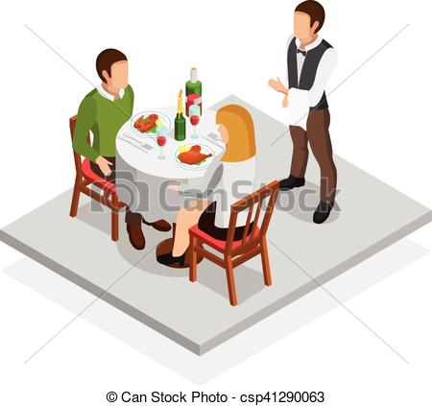
两位wèi 客人kè rén

Slide 47
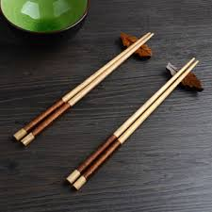
两双shuāng 筷子kuài zi

Slide 48
量词 liàng cí (Measure words)
Kǒu gè wèi bēi píng zhī zhāng piān fēng běn
口、个、位、杯、瓶、枝、張、篇、封、本
笔记 notebook
故事书 storybook
桌子 table
客人 guest
小姐 lady
汤匙 SPOON
毛笔 brush
篮球 basketball
牛奶 milk
果汁 juice
文章 article/writing
情书 love letter
杂志 Magazine
字典 dictionary
邮票 stamp
画 painting

Slide 49
Measure words
一______人
一______先生
一______茶
一______可乐
一______笔
一______纸
一______课
一______日记
一______信
一个人
一位先生
一杯茶
一瓶可乐
一枝笔
一张纸
一节课
一篇日记
一封信

Slide 50
Measure words
一______衬衫
一______裤子
一______鞋（one pair of shoes)
一______鞋 (one shoe)
一______钱 (one dollar)
一______钱（one dime）
一______钱（One cent)
一______书
一件衬衫
一条裤子
一双鞋
一只鞋
一块钱
一毛钱
一分钱
一本书

